Slide 1

Mise en œuvre de l’échelle à crochets.
ADMJSP / Pôle Pédagogie – 2024 – Version 4

Slide 2
Mise en œuvre de l’échelle à crochets
Rappels caractéristiques et règles d’utilisation
Les différentes manipulations au sol de l’échelle à crochets :
Position de travail et d’attente
Descendre l’échelles de l’engin
Porter l’échelle
Dresser, abaisser l’échelle
Tourner l’échelle
Accrocher et tester l’échelle
Objectifs
A la fin de cette partie, vous serez capable de manipuler l’échelle en crochets
2

Slide 3
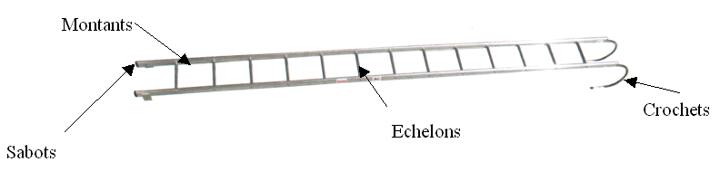
Rappels
Nomenclature :
3

Slide 4
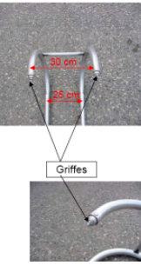
Rappels
Nomenclature :
4

Slide 5
Rappels
Caractéristiques des échelles du S.D.M.I.S. :
Caractéristiques | Echelle en aluminium
Longueur | 4,2 m
Largeur | 0,226 m
Nombre échelons | 14
Poids | Environ 8 Kg
Résistance horizontale | Nulle
Résistance en suspension | 1 homme, exceptionnellement 2 en cas de sauvetage
5

Slide 6
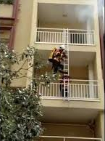
Rappels
Conditions d’utilisation :
Sauvetage ou reconnaissance ➔ aucun autre moyen possible
Rendent de grands services ➔ permettant d’accéder à l’étage de balcons à balcons quand les MEA ne permettent pas d'atteindre l’appartement concerné.
➔ Manœuvre rare.
6

Slide 7
Rappels
Conditions d’utilisation :
Mise en œuvre :
Est relativement dangereuse,
Impose une stricte application des règles de sécurité,
Requiert entraînement et maîtrise de l’agrès dans le cadre des FMPA.
7

Slide 8
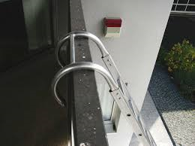
Rappels
Conditions d’utilisation :
Crochets englobant un garde-corps
8

Slide 9
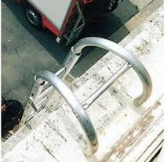
Rappels
Conditions d’utilisation :
En appui sur les griffes
9

Slide 10
Rappels
Conditions d’utilisation :
Echelle appuyée, posée sur ces sabots ou positionnée à l'horizontal ➔ strictement interdit.
10

Slide 11
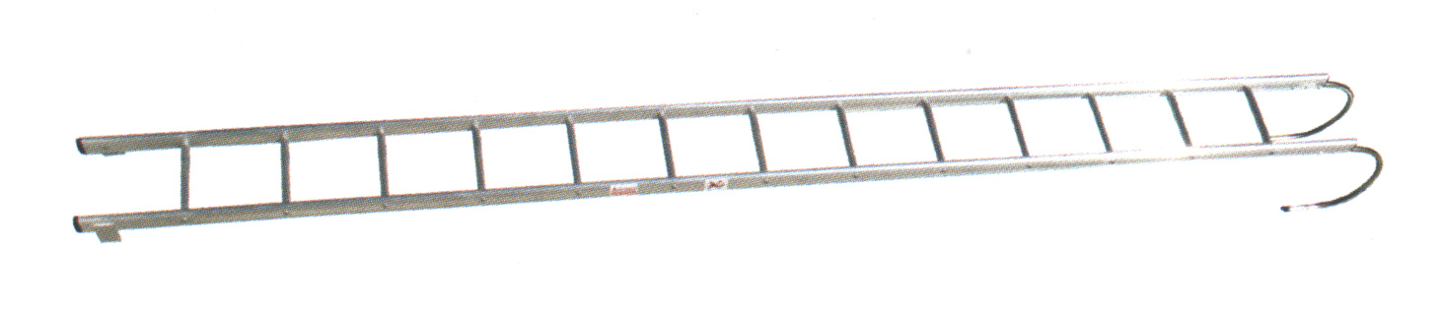
Différentes manipulations
Position d'attente – Position de travail :
➔ Position d'attente :

Slide 12
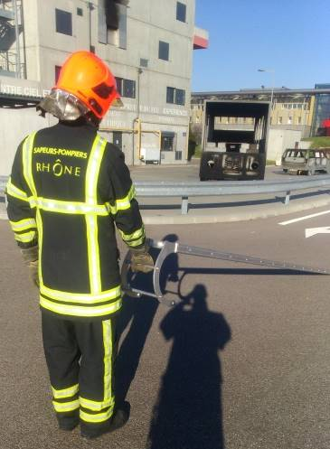
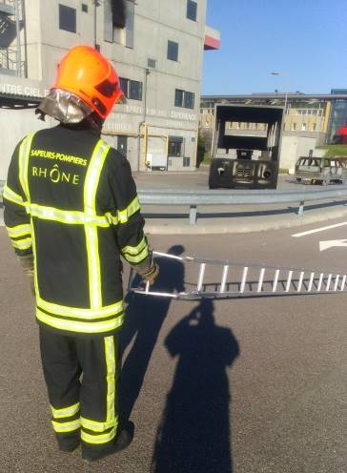
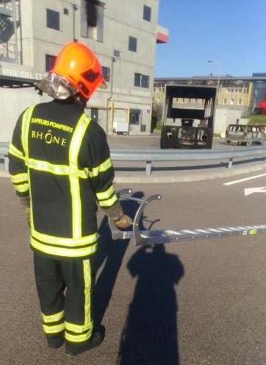
Différentes manipulations
Position d'attente ➔ Position de travail :
12

Slide 13
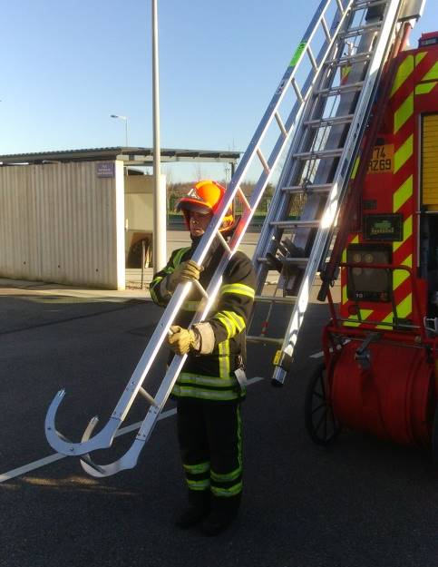
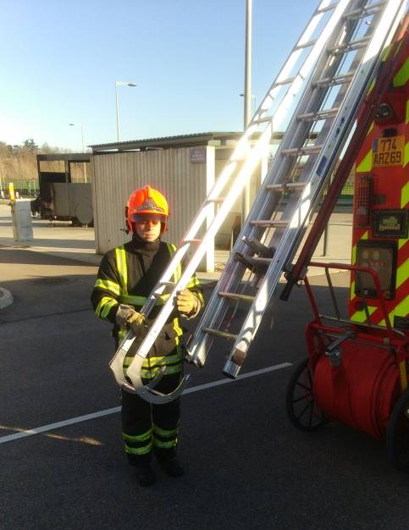
Différentes manipulations
Descendre l'échelle de l'engin :
13

Slide 14
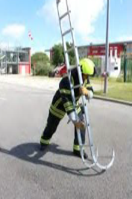
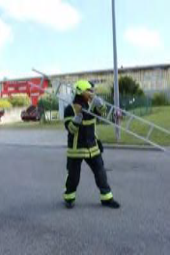
Différentes manipulations
Porter l'échelle :
14

Slide 15
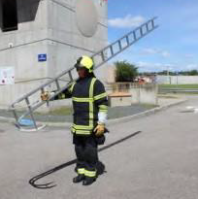
Différentes manipulations
Porter l'échelle :
Permet de garder l’échelle en équilibre sur l’épaule
Bas de celle-ci ne doit pas être trop H
pour éviter d’avoir un contact avec des
lignes de tension, ligne d’alimentation
tramway, etc.
Lorsque le point d’accès est désigné par le
CA ou le CE, l’échelle est posée sur le sol au niveau des crochets dans la mesure du possible parallèle à la façade.
15

Slide 16
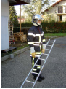
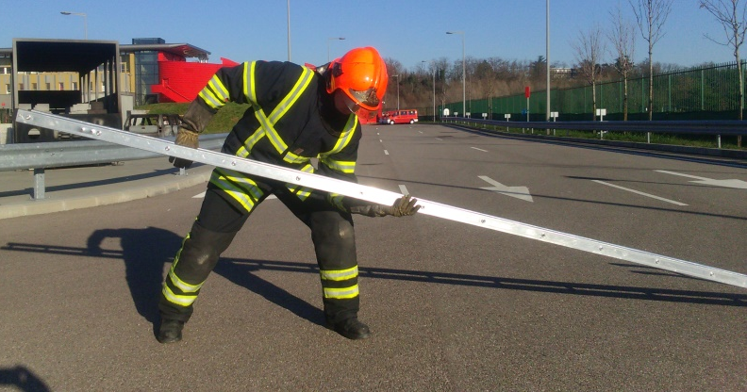
Différentes manipulations
Reposer l'échelle :
16

Slide 17
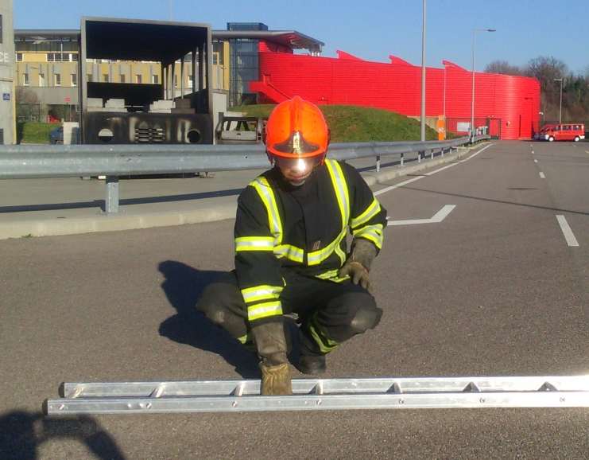
Différentes manipulations
Reposer l'échelle :
➔ Si l'échelle n'est pas utilisée immédiatement :
Poser le haut de l'échelle au sol,
Se reculer en faisant glisser l'échelle entre vos mains,
Saisir 1 montant et la poser au sol,
17

Slide 18
Différentes manipulations
Dresser l'échelle :
➔ Echelle utilisée immédiatement :
Poser le haut de l'échelle au sol,
Se reculer en faisant glisser l'échelle entre vos mains,
Saisir le montant le + près de lui, avec la main du côté opposé aux crochets, entre le 3ème et le 4ème échelon,
18

Slide 19
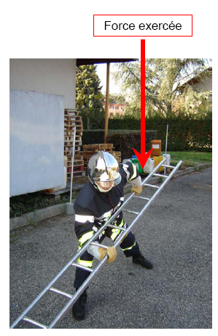
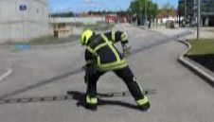
Différentes manipulations
Dresser l'échelle :
Se fendant, SP engage l'autre avant bras sous l'échelle pour saisir le second montant à H convenable,
19

Slide 20
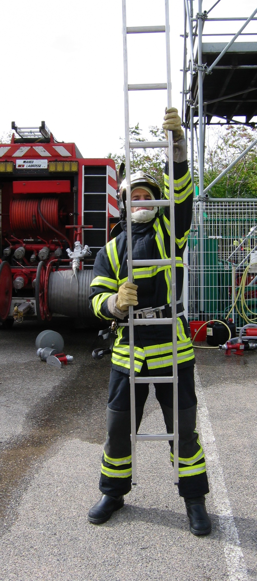
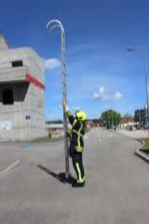
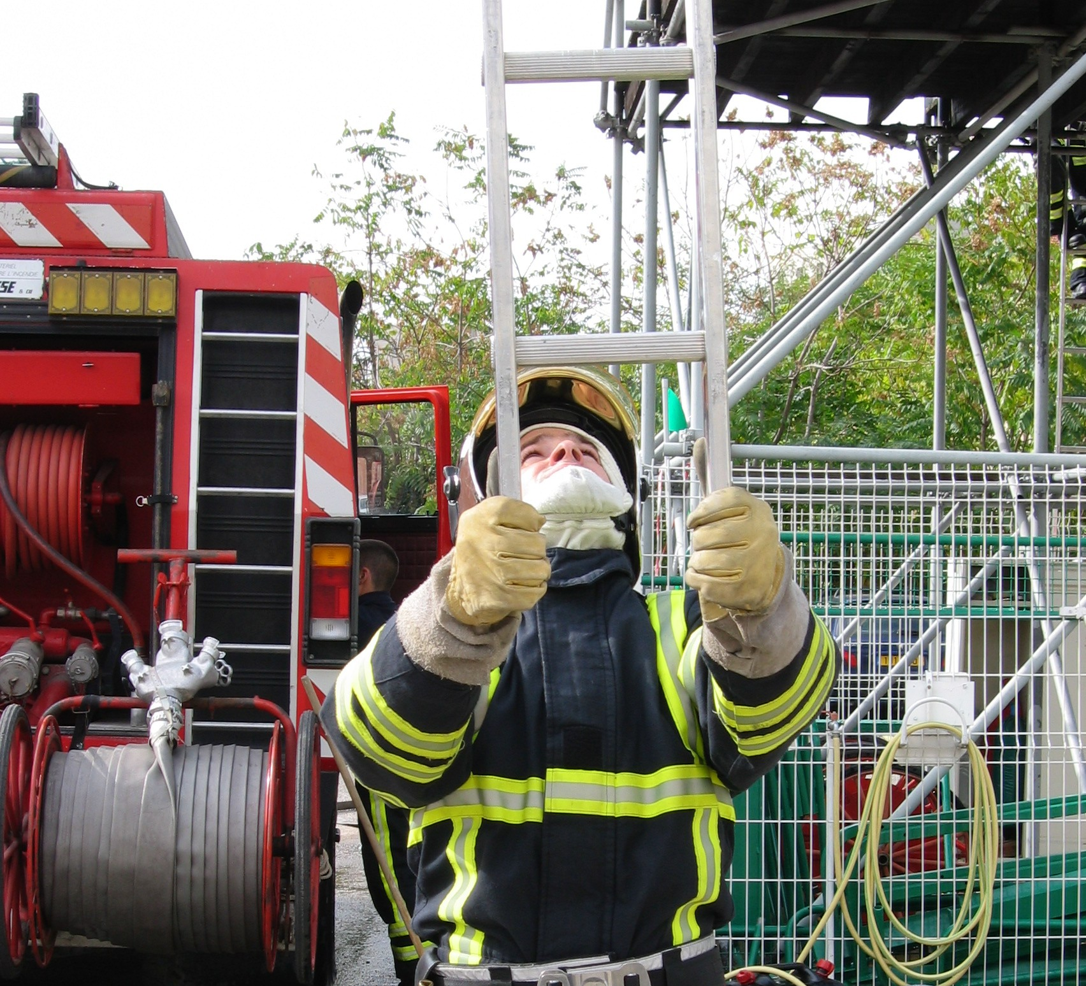
Différentes manipulations
Dresser l'échelle :
20

Slide 21
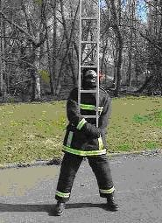
Différentes manipulations
Tourner l'échelle :
21

Slide 22
Différentes manipulations
Abaisser l'échelle
22

Slide 23
Différentes manipulations
Abaisser l'échelle
23

Slide 24
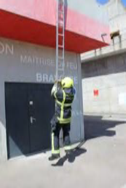
Différentes manipulations
Accrocher et tester l'échelle :
24

Slide 25
Différentes manipulations
Test annuel :
Doivent être essayé tous les ans en faisant reposer les crochets sur un appui et en y suspendant 2 SP sans saccade.
25

Slide 26
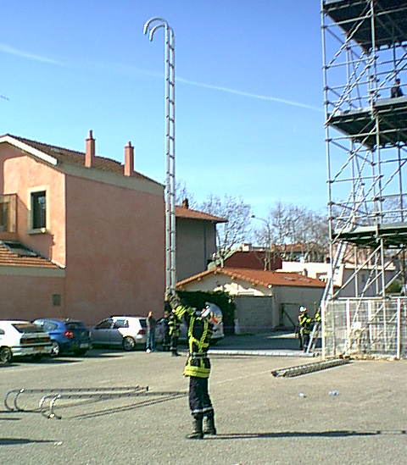
B.N.J.S.P.
Ascension et manipulations lors de l'épreuve du BNJSP :
Position de départ
½ tour
Tour complet
A bout de bras
Accrocher et tester l’échelle
26

Slide 27
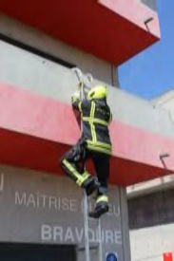
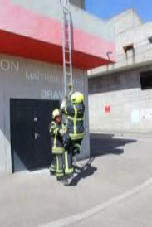
Différentes manipulations
Ascension :
Sera vu dans le cadre des manœuvres
27

Slide 28
Conclusion
Rappels caractéristiques et règles d’utilisation
Les différentes manipulations au sol de l’échelle à crochets :
Position de travail et d’attente
Descendre l’échelles de l’engin
Porter l’échelle
Dresser, abaisser l’échelle
Tourner l’échelle
Accrocher et tester l’échelle
Année : 2024
Contact : pour toute remarque concernant ce document, merci d’envoyer un mail sur l’adresse suivante :
gfor_jsp@sdmis.fr
28

